Slide 1
« Я люблю тебя, Россия!

Slide 2
Люблю я поле и березки,
И скамейку под окном,
Заскучаю — вытру слезки,
Вспоминая о родном.
Никуда я не уеду,
Буду здесь работать, жить,
Сердцу место дорогое
Буду я всегда любить!
Место это знаю я,
А вы знаете, друзья?
Это Родина моя!

Slide 3
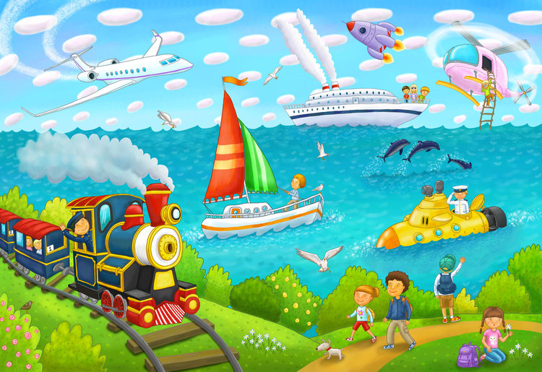
А что такое Родина?

Slide 4
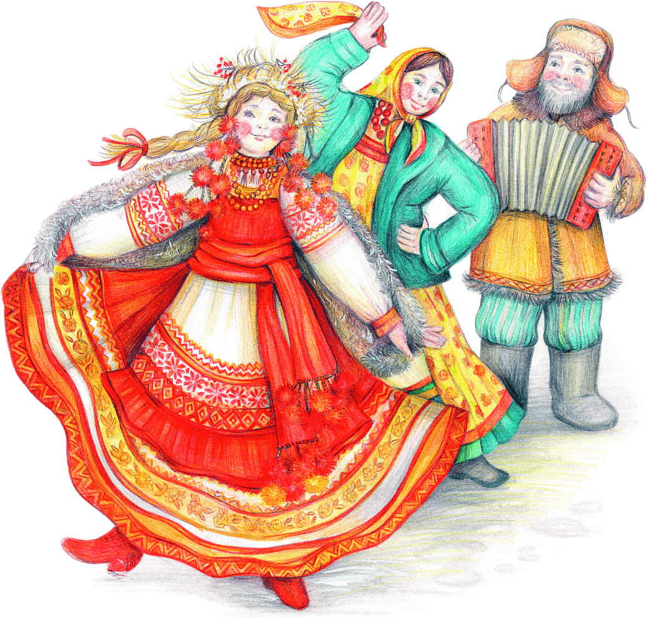
Как же называется наша Родина?
Где раньше в праздник
всем народом
В деревне хоровод водили?
Такие танцы у народа
В стране по имени …

Slide 5


Slide 6

Где белоствольные берёзки
Растут кругом под небом синим?
Они милы и так неброски,
Берёзки родом из…

Slide 7


Slide 8
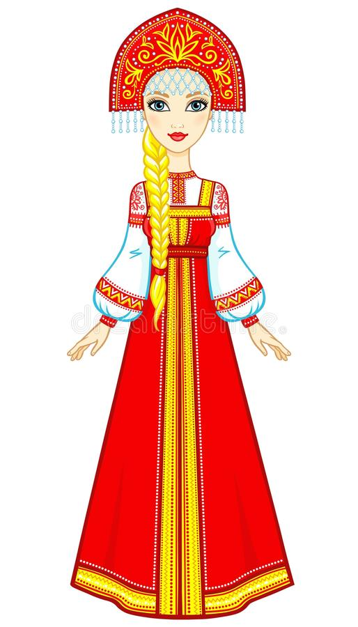
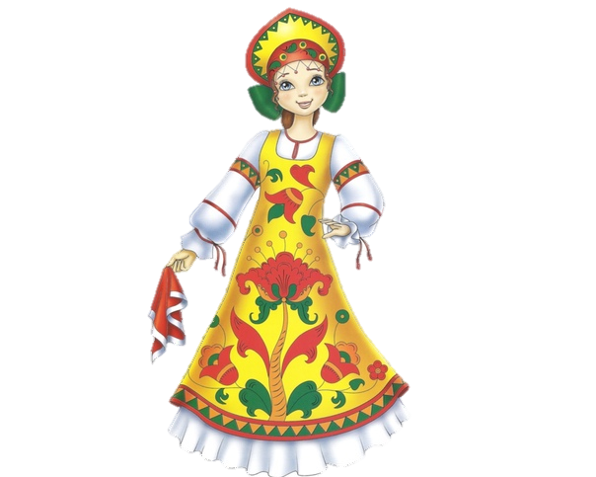
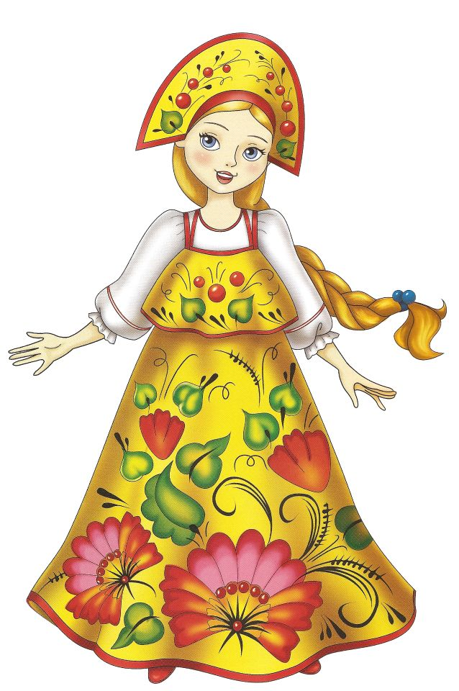
Где раньше сарафаны всюду
Все женщины до пят носили?
Наряды эти – просто чудо,
Они пришли к нам из …

Slide 10

В какой стране под небом вьётся
Флаг бело-сине-красный?
Врагу он в руки не даётся,
Такой флаг есть в стране…

Slide 12


Slide 13
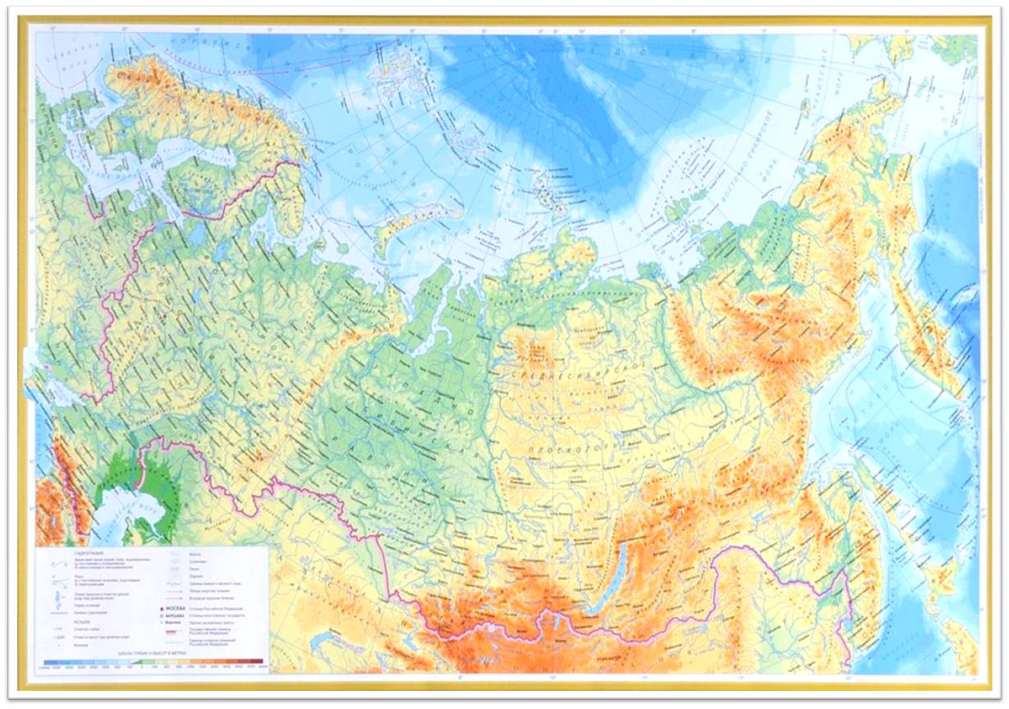
РОССИЯ
Моя Россия

Slide 14
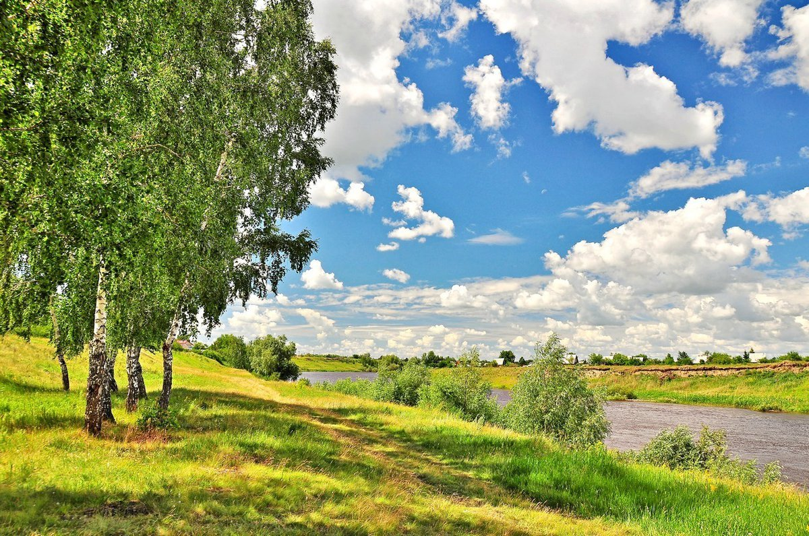
Послушайте стихотворение и определите цель нашего путешествия
Нет края на свете красивей,
Нет Родины в мире светлей!
Нет края на свете красивей,
Нет Родины в мире светлей!
Россия, Россия, Россия, -
Что может быть сердцу милей?
Россия! Как Синюю птицу,
Тебя бережём мы и чтим,
А если нарушат границу,
Мы грудью тебя защитим!
И если бы нас вдруг спросили:
"А чем дорога вам страна?"
- Да тем, что для всех нас Россия,
Как мама родная, - одна!

Slide 15
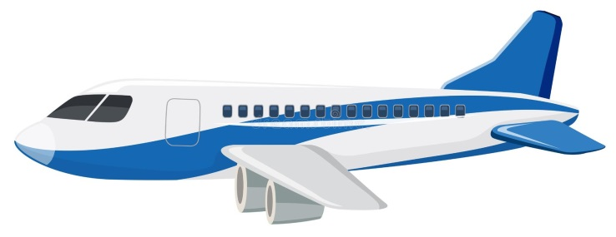


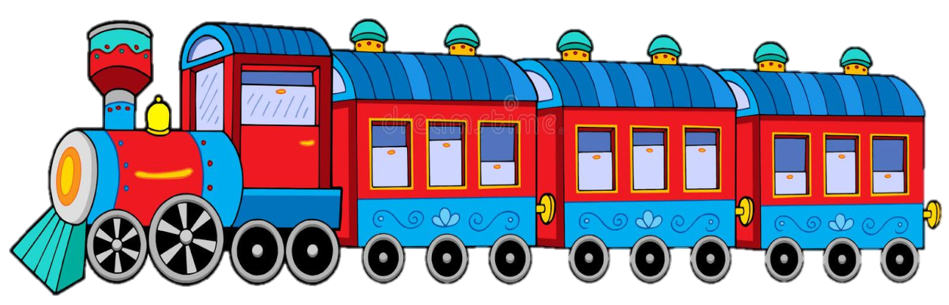
Цель путешествия;Чем же дорога НАША РОДИНА?
Путешествие по России

Slide 16

1 задание
(конверт№1)
Из слов составить название вашего фоторепортажа (стенгазеты)

Slide 17

2 задание
(конверт№2)
Наше государство называется
Российской Федерацией.
«Федерация» - объединение многих республик, краёв и областей.
Главой нашего государства является Президент, который избирается гражданами для руководства страной.
Вам нужно найти фотографию президента нашей страны и вспомнить его фамилию, имя, отчество.

Slide 18
3 задание
(конверт№3)
В конверте рассыпалось слово.
Соберите это слово и скажите, что оно означает.

Slide 19


Slide 20

4 задание
(конверт№4)
Вам нужно собрать государственный символ России-ФЛАГ.

Slide 21

Наш российский флаг – трёхцветный. Цвету придаётся особый смысл. Белый означает мир и чистоту совести, синий – небо, верность и правду, красный – огонь и отвагу.
День 22 августа отмечается в нашей стране, как День Государственного флага Российской Федерации.

Slide 22
5 задание
(конверт№5)

Slide 23


Slide 24
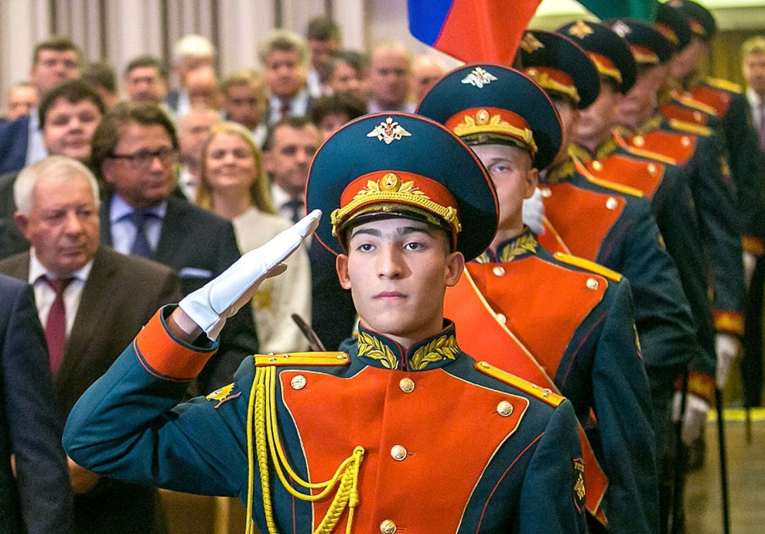
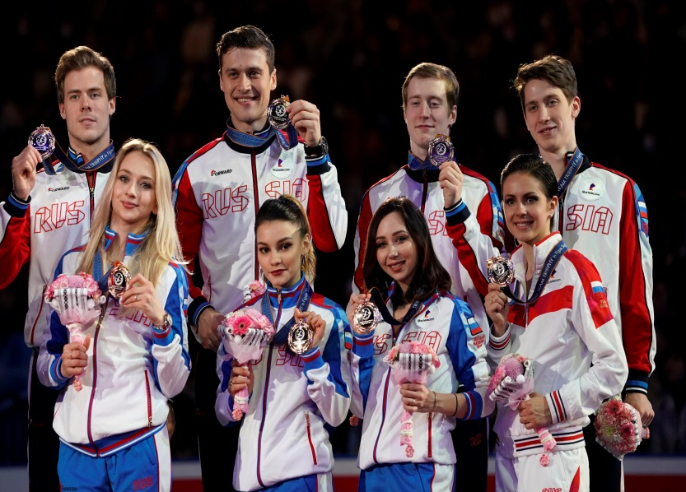
Есть главная песня у нашей страны.
Услышав её, мы вставать все должны.
Единству народа поётся в ней слава,
И восхваляется наша держава.
Песню главную страны
Уважать мы все должны.

Slide 25
6 задание
(конверт№6)
Вам нужно восстановить
текст гимна России

Slide 26


Slide 27
Физминутка
Путешествие по России

Slide 28
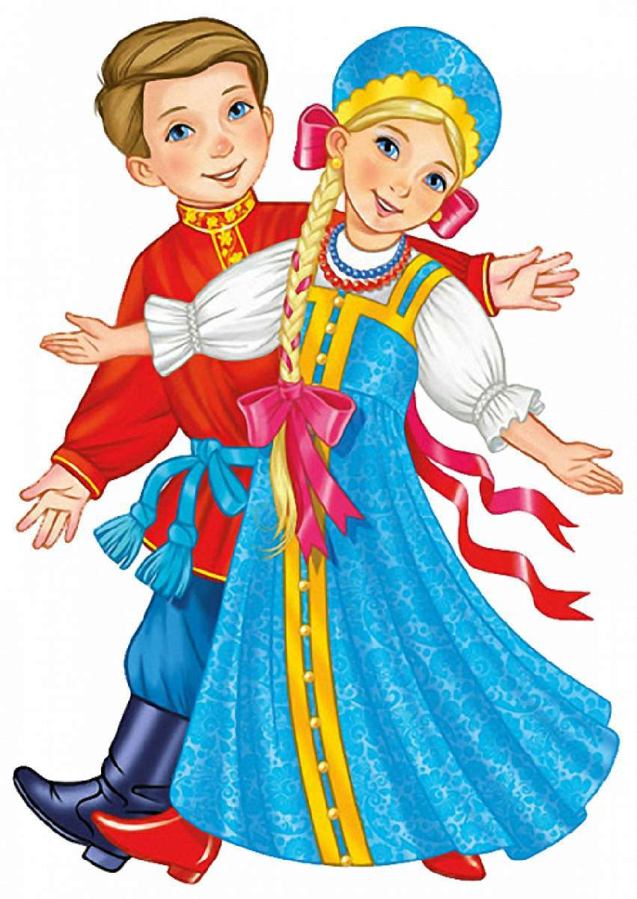
7 задание
(конверт №7)
Отдыхать мы любим все, но лучше всего это делать в праздники.
Проверим, как вы знаете праздники.
Найдите названия праздников и их даты.

Slide 29

Этот праздник посвящен
Воинам отважным.
Смелостью их защищен
В наше время каждый.
23 февраля

Slide 30
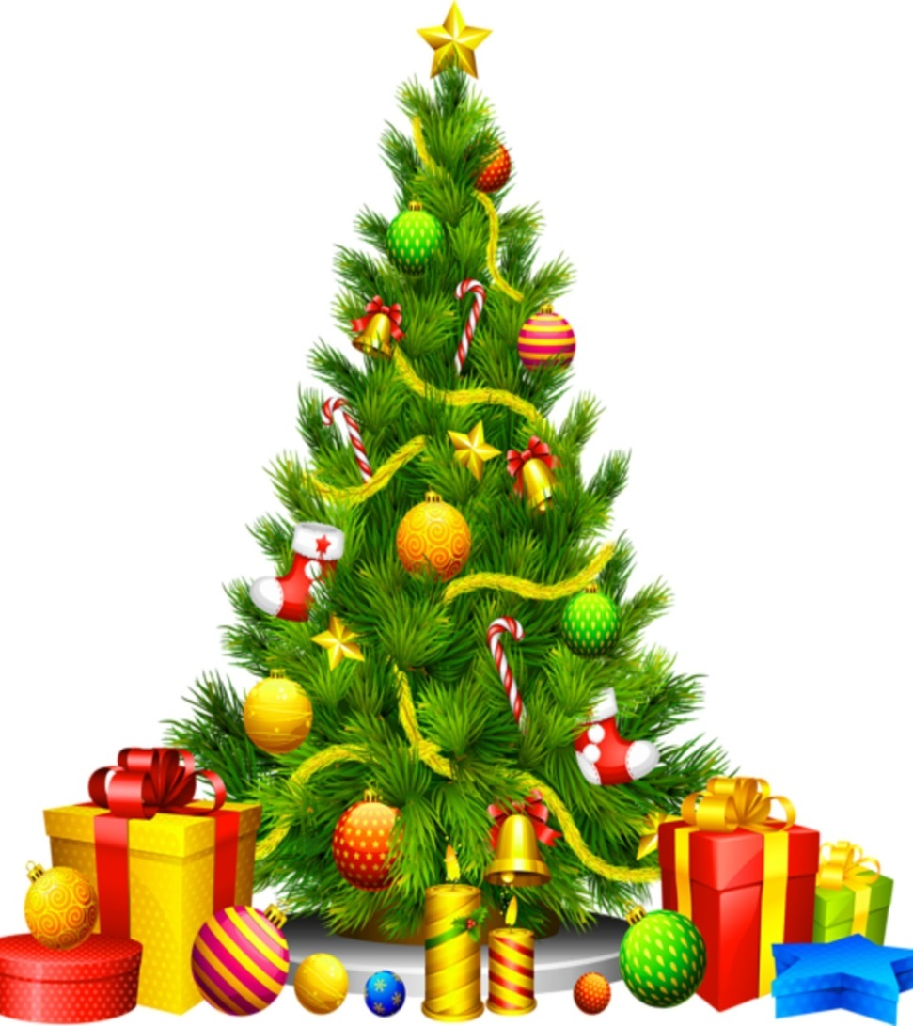
Этот праздник каждый год
Обязательно придет.
Принесет мороз трескучий,
Принесет снежок сыпучий,
Возле елки хоровод.
Это праздник — ...
Новый год
31 декабря

Slide 31

Он бывает в начале весны.
Подарки готовим женщинам мы,
Им дарим красивые пышные розы,
Приносим им ветки душистой мимозы.
8 марта

Slide 32

Это праздник всей страны —
Помнить мы о нем должны.
Наш народ врагов разбил
И Отчизну защитил.
9 мая

Slide 33

Не кривя своей душою,
Любим Родину мы сильно
И в июне всей страною
Отмечаем День…
12 июня

Slide 34
Эти яркие сестрички,
Дружно спрятали косички
И живут семьей одной.
Только старшую открой,
В ней сидит сестра другая,
В той еще сестра меньшая.
Доберешься ты до крошки,
Это мы….
матрёшки
Символ России – деревянная игрушка, пришедшая, кстати, из Китая.
Она прячет, оберегает, хранит меньших матрёшек, как мать оберегает своё дитя.

Slide 35
8 задание
(конверт №8)
Собрать всех матрешек по росту.

Slide 36
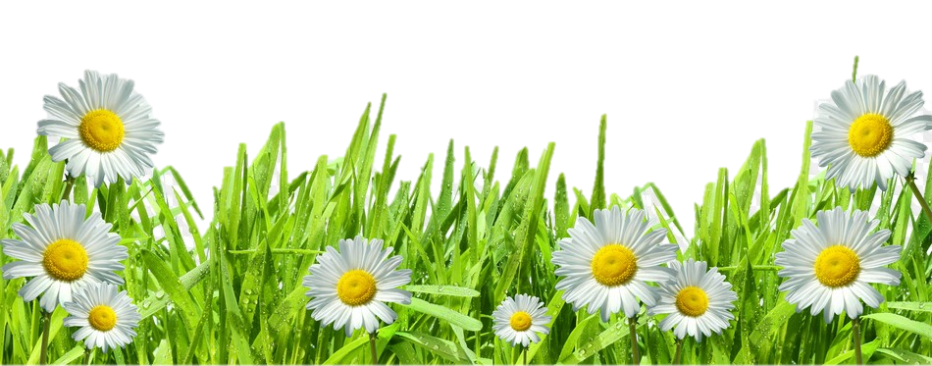
Желтые глазки в белых ресничках,
Людям на радость, пчёлкам и птичкам.
Землю собою они украшают,
На лепестках их порою гадают
Бабочки любят их,
любят букашки
Эти цветочки зовутся….

Slide 37
9 задание
(конверт №9)
Собрать ромашки и украсить
нижнюю часть стенгазеты.

Slide 38


